Slide 1
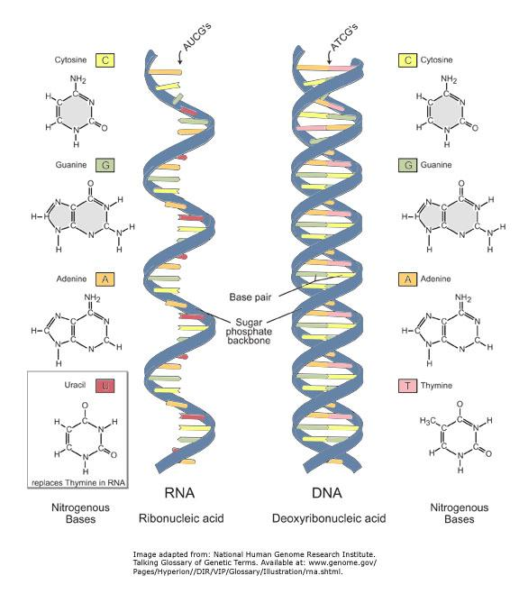
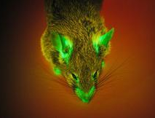
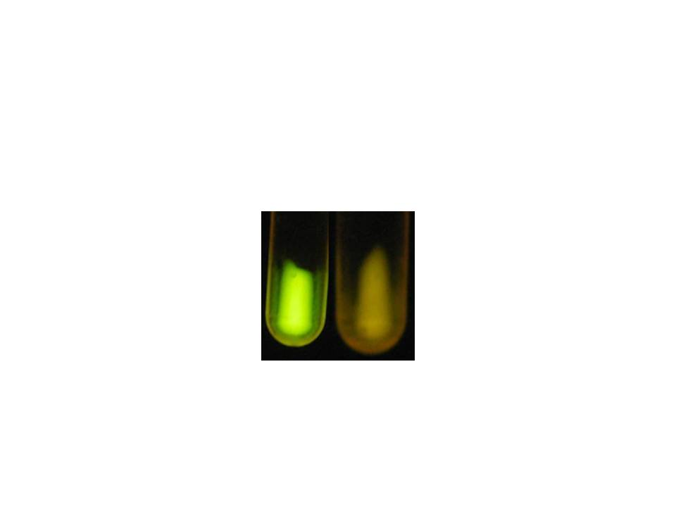


Slide 2
第五章 核酸化学
核酸的种类和生物功能
核酸分子的基本元件
核酸的物理化学性质
脱氧核糖核酸（DNA)的结构
核酸研究技术
核糖核酸（RNA)的结构
核酸类物质的制备和应用

Slide 3
1. 核酸与核苷酸之间的关系？
2. 核酸的分类及分类依据？
3. DNA是遗传物质基础的实验设计？
4. 核苷酸的主要生化性质？
5. DNA的一级结构？测序原理？
6. DAN的二级结构要点？主要作用力？
7.RNA的分类，三种主要RNA的细胞含量？
8. 核酸的变性，复性及其应用？
9. 核酸的光吸收及其应用？

Slide 4
核酸的种类和生物功能
一.核酸的发现
二.核酸的种类和分布
脱氧核糖核酸 DNA 细胞核的染色体中（真核）
类核结构中（原核）
核糖核酸 RNA 细胞质中
三.核酸的主要功能
DNA是遗传信息的载体
RNA 在蛋白质的合成中起重要作用

Slide 5
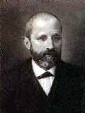
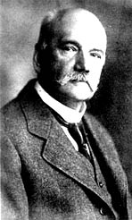
1869年Miescher博士论文工作中测定淋巴细胞蛋白质组成时, 发现了不溶于稀酸和盐溶液的沉淀物, 并在所有细胞的核里都找到了此物质, 故命名核质(Nuclein)。
一、核酸研究简史
1879年Kossel经过10年的努力, 搞清楚核质中有四种不同的组成部分: A,T, C和G。

Slide 6
1950年Chargaff,E和Hotchkiss,R.D.采用纸层析法仔细分析了DNA的组成成分, 得知[A]=[T], [G]=[C], [A+G]=[C+T]
1953年Watson, Crick根据DNA的X射线图谱的研究结果, 提出了DNA的双螺旋模型(Double helix)。几星期后提出了半保留式复制模型。
1957年Meselson Stahl用密度梯度超离心法, 证实半保留复制假说。
1958年Kornberg得到高纯度的DNA polymerase, 这种酶需要一个模板DNA。
1960年Cairns拍摄了复制中的细菌DNA的电镜照片。
1970年发现第一个DNA限制性内切酶。
1972年建立DNA重组技术。
1978年建立DNA的双脱氧测序法。
1990年开始实施人类基因组计划。
2003年人类基因组计划宣告完成测序任务。

Slide 7
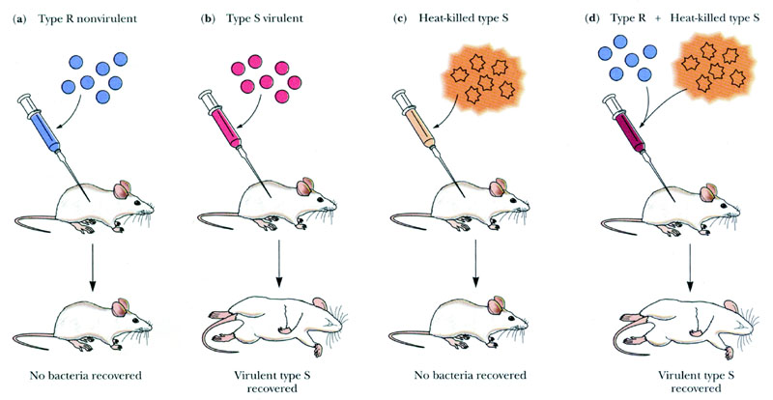
二、核酸的生物功能
(一) DNA是主要的遗传物质
1928年Griffith的细菌转化实验

Slide 8
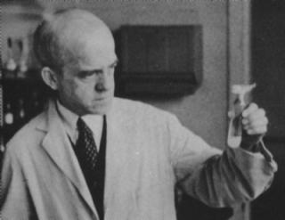
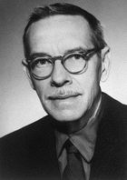
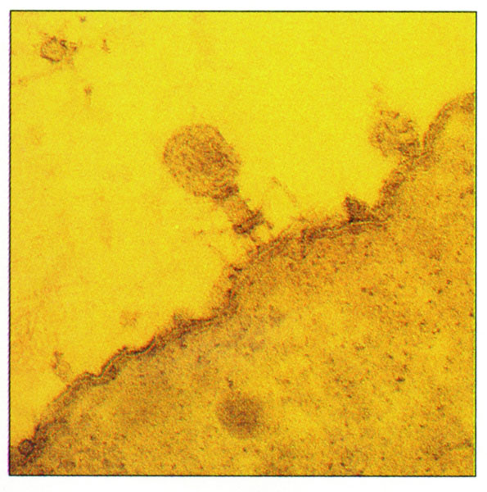
1944年Avery重做1928年Griffith的细菌转化实验，证明DNA是遗传物质。
1952年Hershey & Chase的噬菌体感染实验进一步证明DNA是遗传物质。

Slide 9
(二) RNA功能的多样性
1.某些病毒的遗传物质;
2.控制蛋白质的合成;
3.遗传信息的加工;
4.基因表达和细胞功能的调控;
5.催化功能;
6.在细胞分化和个体发育中发挥重要作用;
7.在生命起源中可能有重要作用。

Slide 10
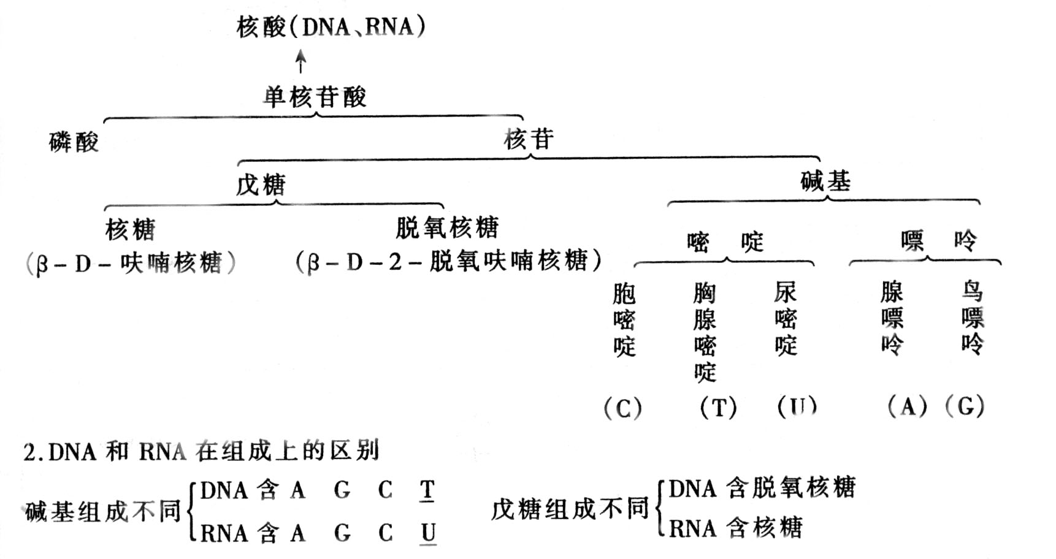
核酸分子的基本元件

Slide 11
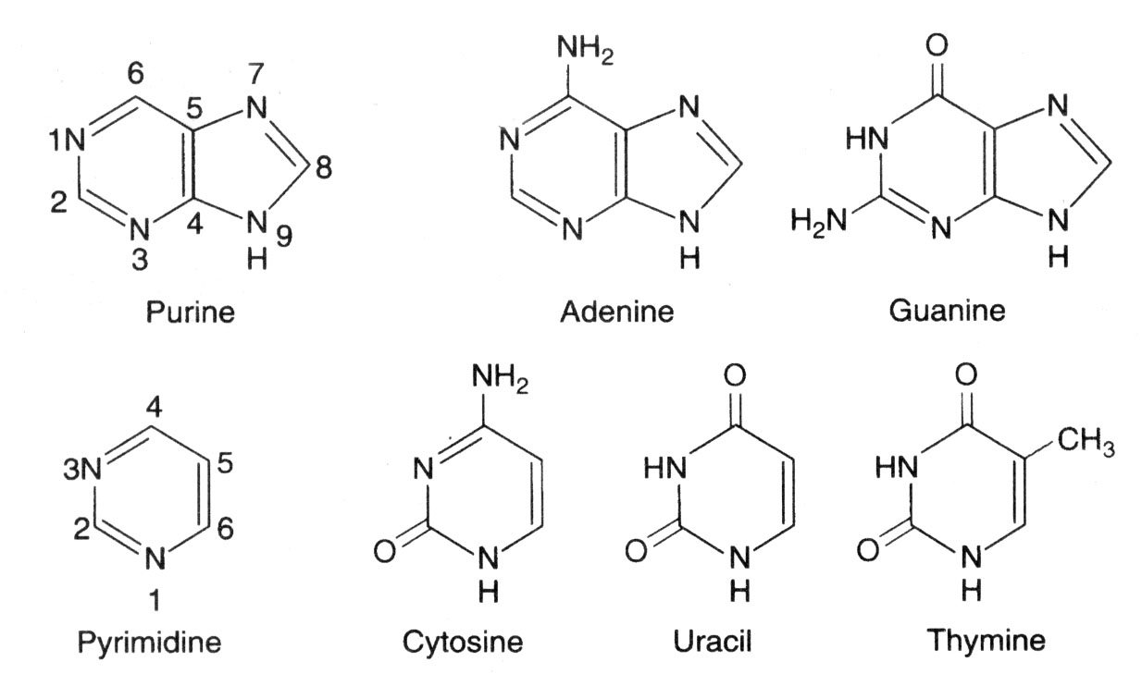
碱 基

Slide 12
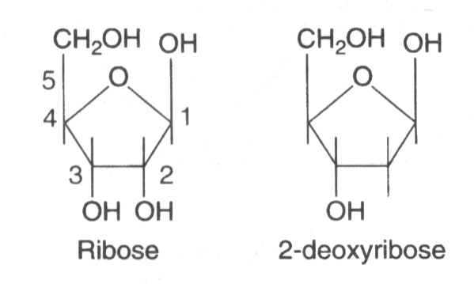
戊 糖
β-D-呋喃核糖 β-D-2-脱氧呋喃核糖

Slide 13
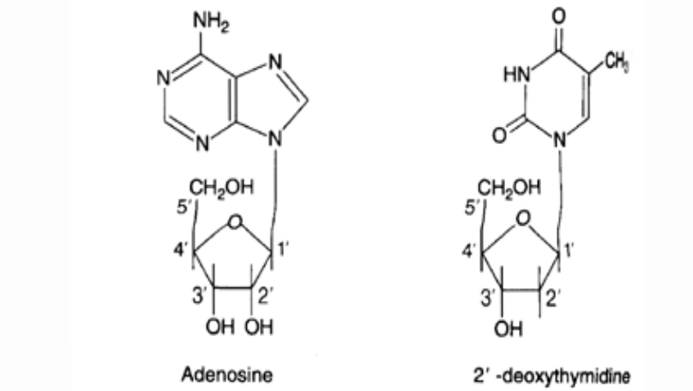
核 苷
腺苷
2’-脱氧胸苷

Slide 14
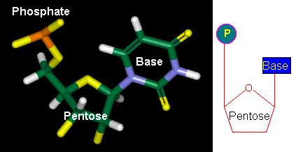
核 苷 酸

Slide 15
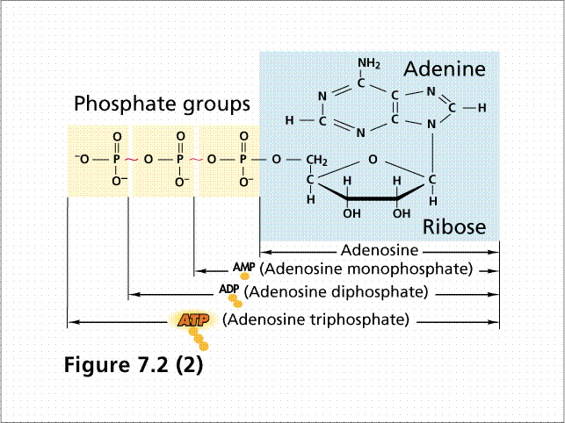
ATP（三磷酸腺苷）的结构

Slide 16
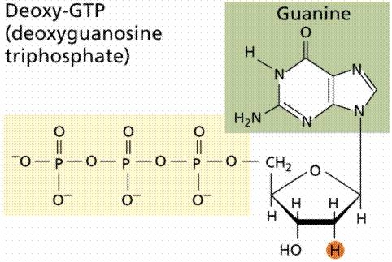
dGTP

Slide 17
两类核酸的比较
 |  | DNA | RNA
组成 | 嘌呤碱（Purine bases） | 腺嘌呤 (adenine, A) 鸟嘌呤 (guanine, G) | A G
 | 嘧啶碱（Pyrimidine bases） | 胞嘧啶 (cytosine, C) 胸腺嘧啶 (thymine, T) | C 尿嘧啶 (uracil, U)
 | 戊糖 | D-2-脱氧核糖 | D-核糖
 | 酸 | 磷酸 | 磷酸
结构 |  | 双螺旋结构，碱基互补 | 单链，部分区域碱基互补形成高级结构
分布 |  | 细胞核（染色质部分） 细胞器（叶绿体，线粒体） | 细胞核（核仁） 细胞质

Slide 18
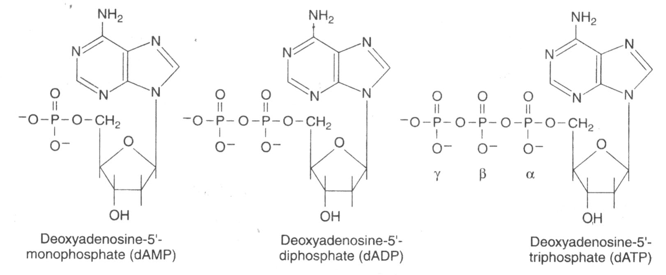
细胞中游离的核苷酸及其衍生物
(1)AMP \ADP\ATP
OH
OH
OH

Slide 19
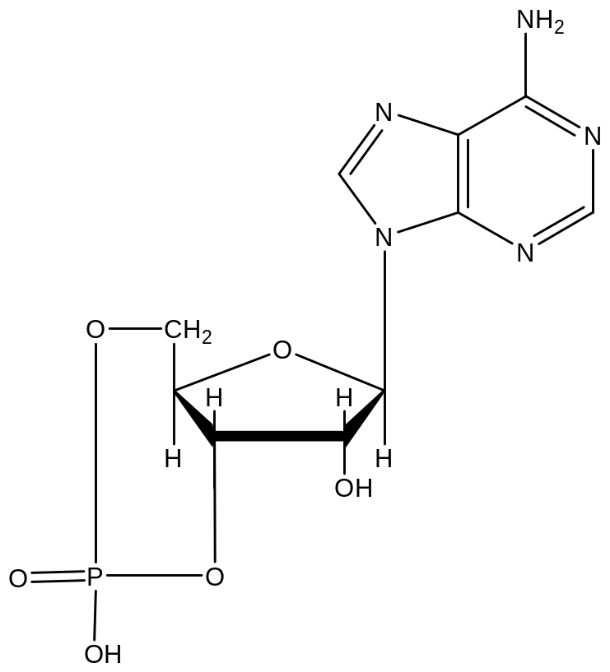
细胞中游离的核苷酸及其衍生物
（2）环化核苷酸
如：cAMP---第二信使

Slide 20
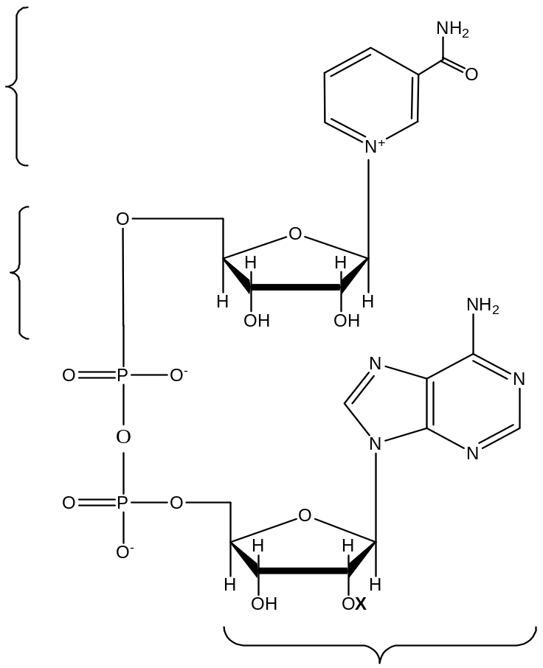
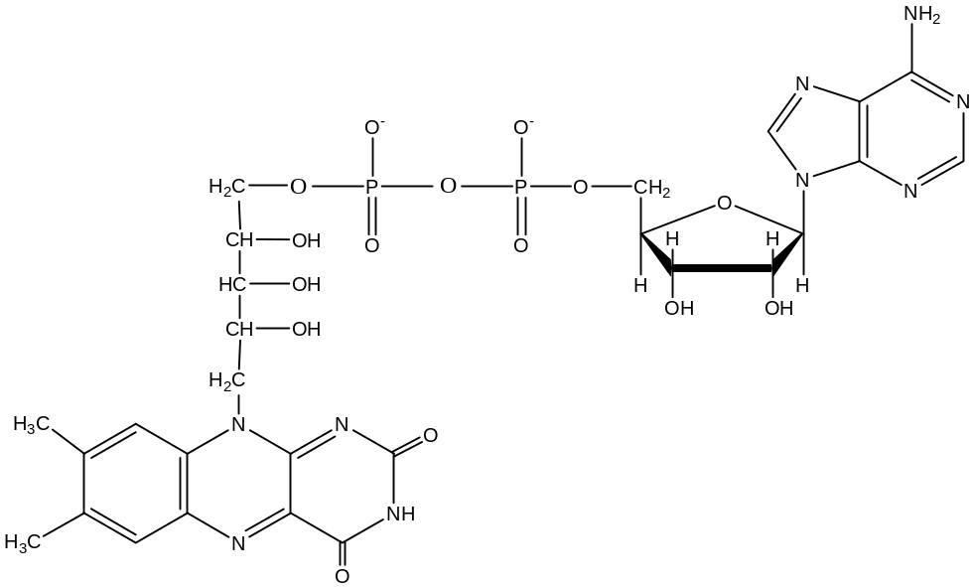
（3）辅酶类核苷酸
FAD:核黄素腺嘌呤二核苷酸
烟酰胺腺嘌呤二核苷酸（NAD+）和烟酰胺腺嘌呤二核苷酸磷酸（NADP+）

Slide 21
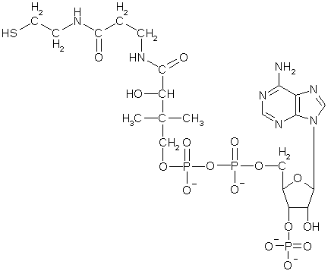
（3）辅酶类核苷酸
巯基乙胺部分
辅酶A
ADP部分

Slide 22
核苷酸的物理化学性质
一般性状
核苷酸为无色粉末或结晶，易溶于水，不溶于有机溶剂。戊糖具有不对称C原子，所以核苷酸溶液具有旋光性。
呈味
如：肌苷酸、鸟苷酸具有鲜味；核酸和核苷酸大都呈酸味。

Slide 23
紫外吸收
由于碱基具有共轭双键，所以碱基、核苷和核苷酸均具有强烈紫外吸收特性（波长240~290nm，最大吸收值在260nm附近），不同核苷酸的紫外吸收特性不同。因此可以用紫外分光光度计鉴定碱基、核苷酸和核酸，并能定量地测定。

Slide 24
核苷酸的互变异构作用
1、所有的碱基都具有芳香环的结构特征。
X衍射分析证明，嘌呤环和嘧啶环均呈平面或接近于平面的结构。
2、碱基的芳香环与环外基团可以发生酮式（keto）－烯醇式（enol）的互变异构。
酮式是碱基存在的主要形式，不同的互变异构体形成氢键的能力和方向有明显的差别。碱基的互变异构与介质和条件有关，其中影响最大的是pH和温度。
3、当DNA复制时，如果碱基发生互变异构作用，就可能引起突变。

Slide 25
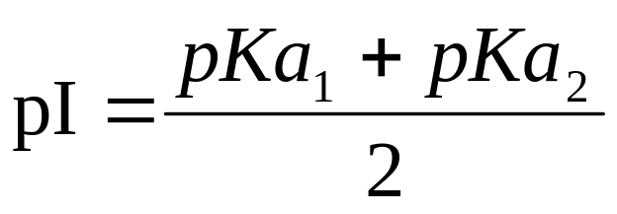
核苷酸的两性解离
核苷酸分子中既含有酸性基团（磷酸基）也含有碱性基团（氨基），因而核苷酸也具有两性性质。
核苷酸 | 第一 磷酸基 （pKa₁） | 含氮环 的亚氨基 （pKa₂） | 第二 磷酸基 （pKa₃） | 烯醇式 羟基 （pKa₄） | 等电点 （pI）
AMP | 0.9 | 3.7 | 6.2 | - | 2.35
GMP | 0.7 | 2.4 | 6.1 | 9.5 | 1.55
CMP | 0.8 | 4.5 | 6.3 | - | 2.65
UMP | 1.0 | - | 6.4 | 9.5 | -
返回

Slide 26
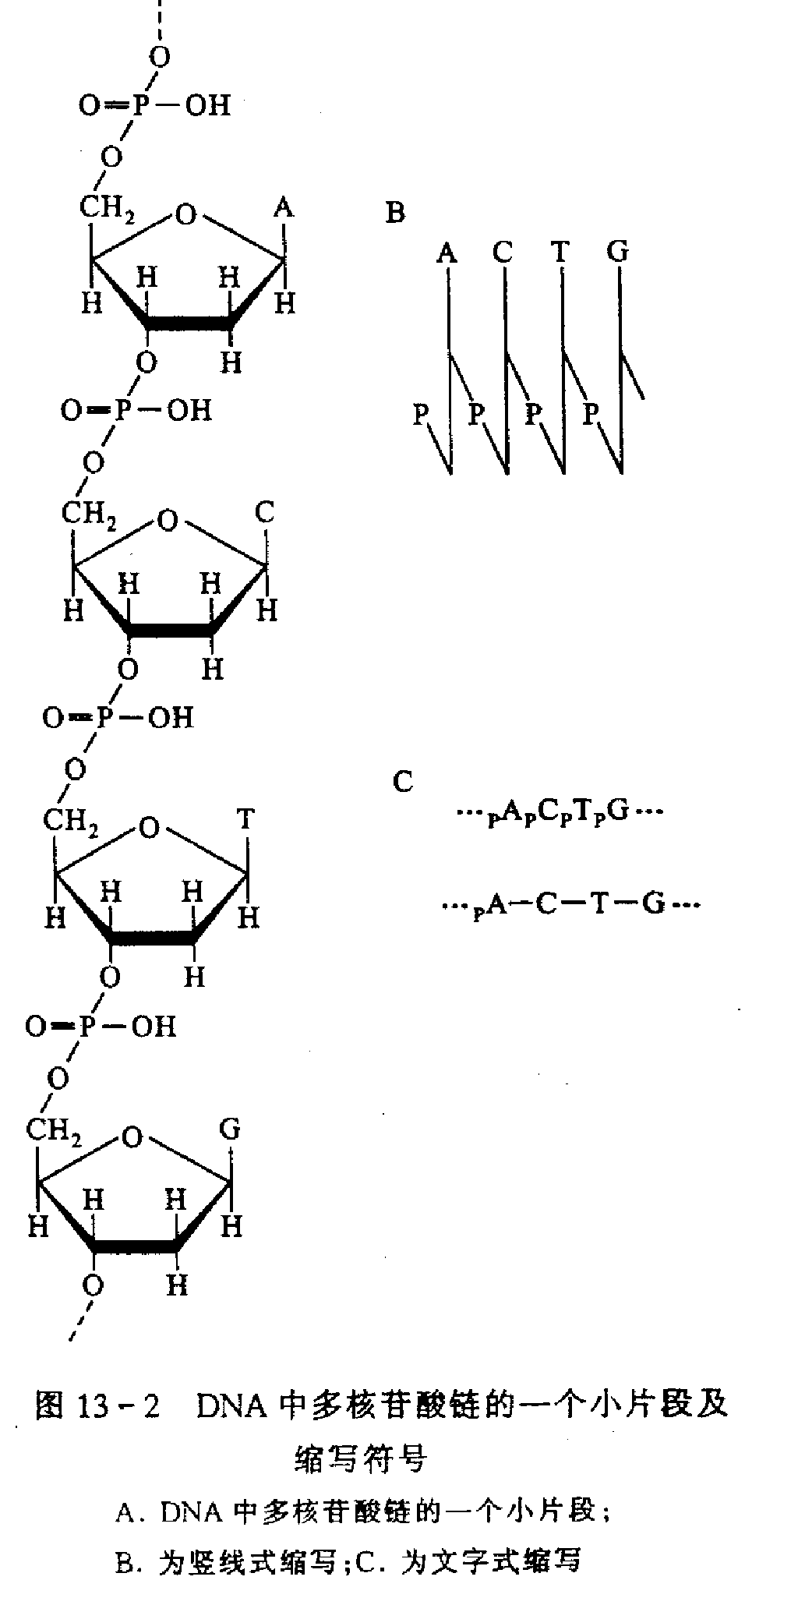
脱氧核糖核酸（DNA）的结构
一级结构
方向性: 5′ 3′
5′端：C5′没有和其他核苷酸相连的末端残基被称为5′端。含有磷酸，又称5’-磷酸端。
3′端：C3′没有和其他核苷酸相连的末端残基被称为3′端。含有-OH，又称3’-羟基端。
5′_{P}dA_{P}dC_{P}dG_{P}dT_{OH} 3′
5′ACGTGCGT 3′
ACGTGCGT
生理pH下，核酸是多聚阴离子化合物 。

Slide 27
基因组（genome）
所谓基因组（genome），是指生物体全部的遗传物质。基因组序列是生物体执行各种生命活动的“源代码” 。
人类的基因组大小为3.2×10⁹bp，分布在24条染色体上（即22条常染色体和XY两条性染色体），其中编码蛋白质的外显子序列只占1.5％左右，基因总数可能在3～3.5万。
基因：是DNA（脱氧核糖核酸）分子上具有遗传信息的特定核苷酸序列的总称，是具有遗传效应的DNA分子片段。

Slide 28
一些已经完成测序的生物基因组大小
物种名称 | 基因组大小（Mb） | 大致基因数目
真核生物
人 Homo sapiens | 3200 | 25000～40000
拟南芥 Arabidopsis thaliana | 125 | 25500
秀丽线虫 Caenorhabditis elegans | 97 | 19000
黑腹果蝇 Drosophila melanogaster | 180 | 13600
酿酒酵母 Saccharomyces cerevisiae | 12.1 | 5800
原核生物
大肠杆菌Escherichia coli K12 | 4.64 | 4400
生殖支原体Mycoplasma genitalium | 0.58 | 500
铜绿假单胞菌Pseudomonas aeruginosa PA01 | 6.26 | 5700
霍乱弧菌Vibrio cholerae E1 Tor N16961 | 4.03 | 4000
古细菌
闪烁古生球菌Archaeoglobus fulgidus | 2.18 | 2500
詹氏甲烷球菌Methanococcus jannaschii | 1.66 | 1750

Slide 29
DNA酶法测序
1977年sanger发明末端终止法测定DNA序列
根据sanger测序法，现在已经有各种DNA自动测序仪，DNA测序速度大大加快HGP得以提前完成

Slide 30
DNA酶法测序
平行进行四组反应，每组反应均使用相同的模板，相同的引物以及四种脱氧核苷酸；
四组反应中各加入适量的四种之一的双脱氧核苷酸，使链合成终止，产生相应的四组具有特定长度的、不同长短的DNA链。
四组DNA链再经过聚丙烯酸胺凝胶电泳按链的长短分离开，经过放射自显影显示区带，就可以直接读出被测DNA的核苷酸序列,如下图所示：
上页 下页 章首 节首

Slide 31
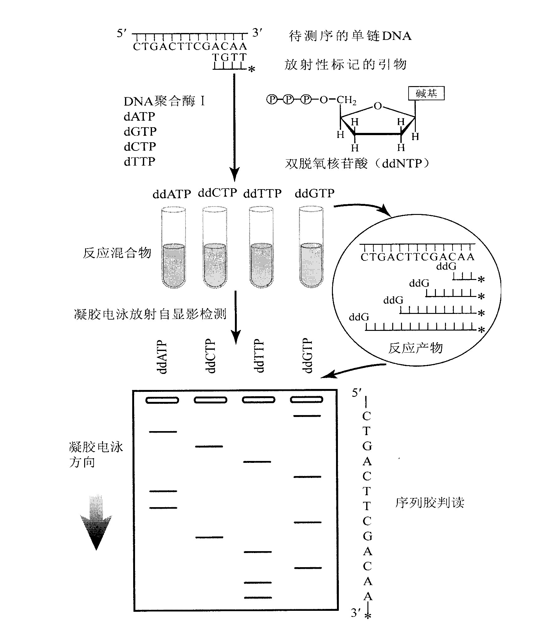
核
酸
测
序
技
术
图5-21 Sanger双脱氧终止法DNA测序原理示意图

Slide 32
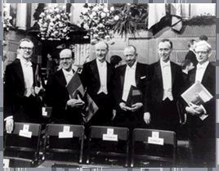
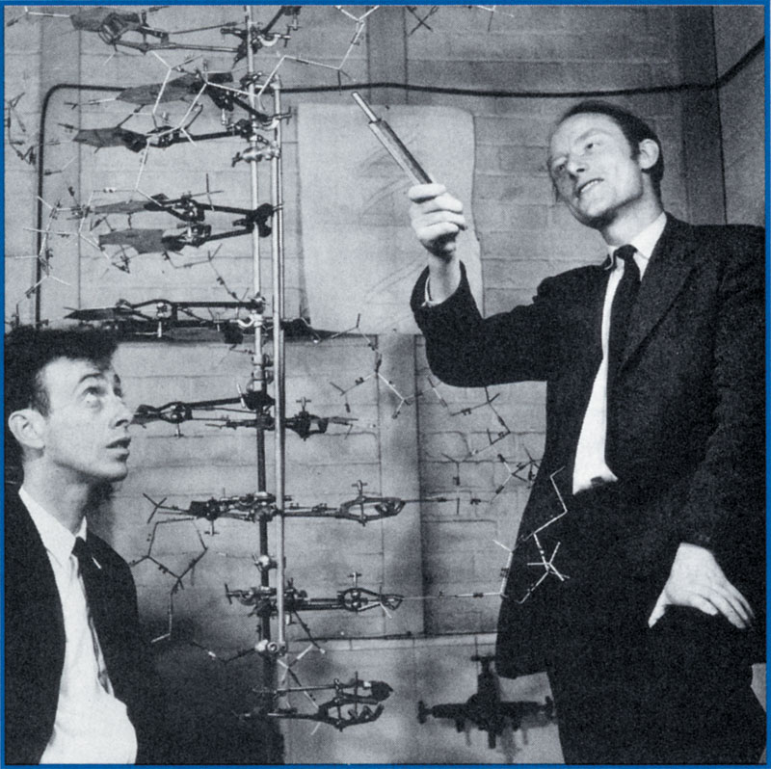
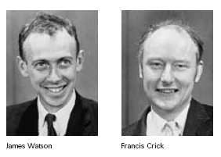
二级结构

Slide 33
要点
（1）两条链反向平行，绕同一轴相互缠绕成右手螺旋；
（2）磷酸和戊糖交替处于螺旋外围，碱基处于内部，形成碱基对；
(3) 双螺旋的直径为2nm，碱基堆积距离为0.34nm；
（4）一条链的核苷酸序列可以决定另一条互补链的核苷酸序列。

Slide 34
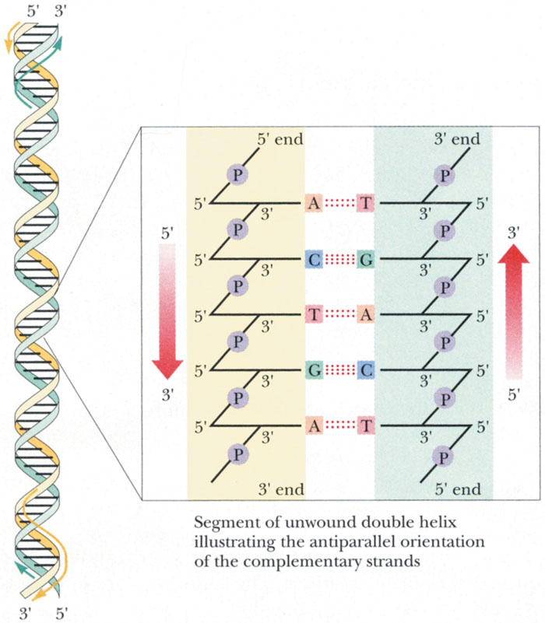
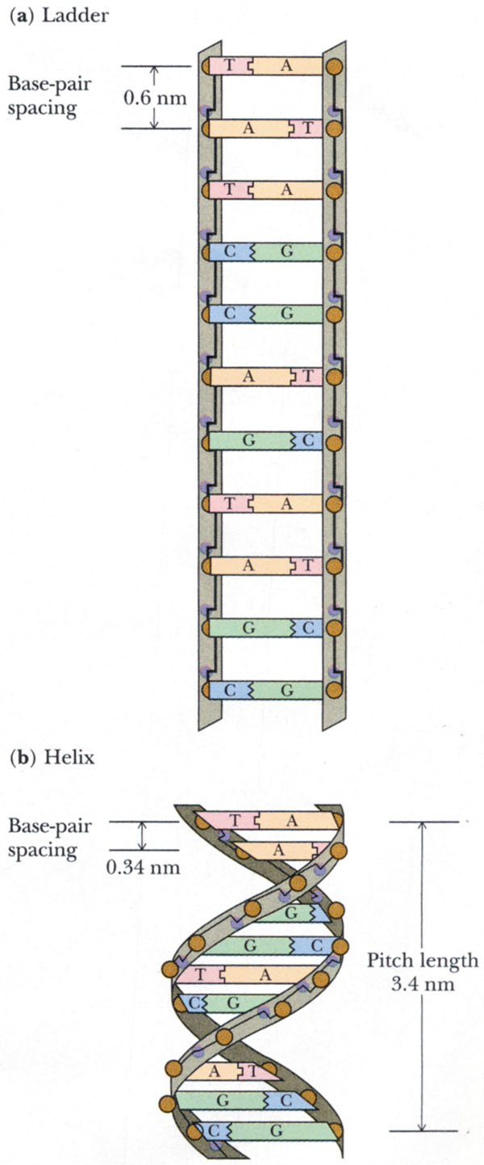
Watson-Crick的DNA双螺旋
Chargaff法则 ：
A--T
G--C
在DNA分子中嘌呤碱基的总数于嘧啶碱基的总数相等

Slide 35
维持DNA结构的作用力
碱基堆积力（base stacking force）嘌呤与嘧啶形状扁平，倾向于形成平面平行分子的延续堆积；另外嘌呤和嘧啶呈疏水性，位于双螺旋结构的内侧，大量碱基层层堆积，而两个相邻碱基的平面十分贴近，于是使双螺旋结构内部形成一个强大的疏水作用区，与介质中的水分子隔开；综合这两个因素所形成的碱基堆积力能量非常大。
其次，大量存在于DNA分子中的其他次级键在维持双螺旋结构的稳定性上也起到一定作用。这些次级键包括：互补碱基对之间的氢键；磷酸基团上的负电荷与介质中的阳离子（如Na⁺、K⁺、Mg²⁺）之间形成的离子键；范德华力等。

Slide 36
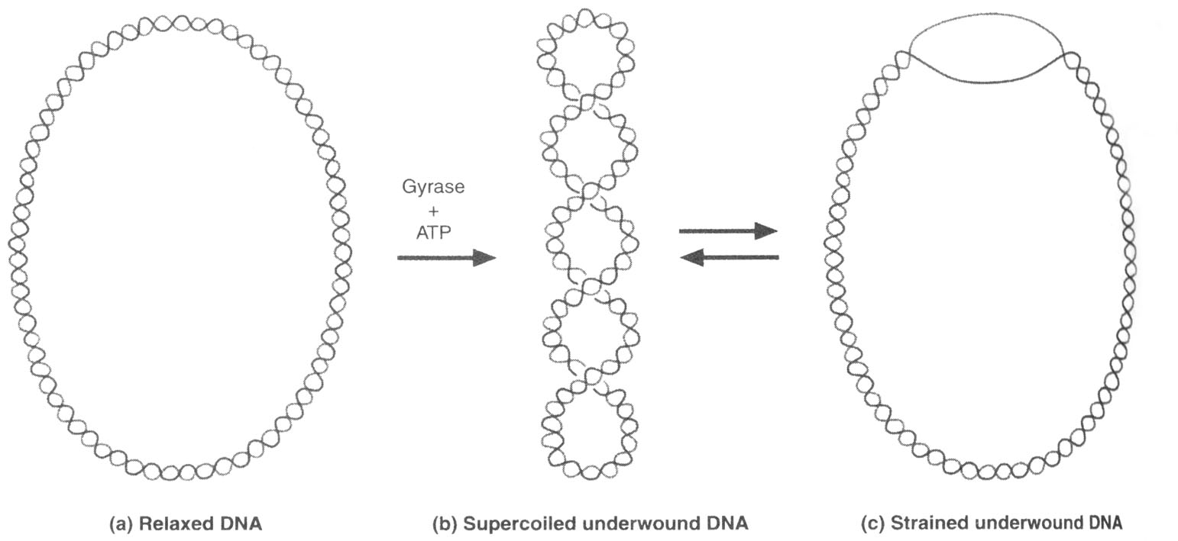
DNA的三级结构
双螺旋进一步扭曲形成的超螺旋。是一种比双螺旋更高层次的空间构象。包括：线状DNA形成的纽结、超螺旋和多重螺旋、环状DNA形成的结、超螺旋和连环等

Slide 37
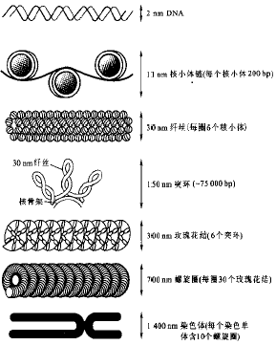
染色体DNA的包装过程
返回

Slide 38
核糖核酸（RNA）的结构
核酸类物质RNA的重要功能
RNA种类和含量 | 功能
mRNA（5%） | 将信息从基因传递到蛋白质
tRNA（15%） | 携带活化氨基酸参与蛋白质生物合成
rRNA（80%） | 蛋白质合成场所
SnRNA | mRNA前体剪接加工
M₁RNA | RNase P的催化单体
端粒酶RNA | 端粒合成的模板
引物RNA | 起始DNA复制
TsRNA | 蛋白质分泌复合物中的一部分

Slide 39
RNA研究
核酶（ribozyme）
小RNA分子----在2001-2003连续三年被美国《科学》杂志评为年度科学十大突破之一。
核仁小RNA分子(small nucleolar RNA，snoRNA)：对其他RNA分子进行加工修饰
微小RNA分子(microRNA，miRNA)：结合到目标mRNA的3′端非编码区进而调节目标mRNA的翻译，在生物体的发育时序调控中发挥重要作用
小干扰RNA分子(small interfering RNA，siRNA) ：可以结合到目标mRNA上与之序列互补的区域，指导核酶将目标mRNA特异性降解掉，是机体防御病毒入侵的重要机制之一

Slide 40
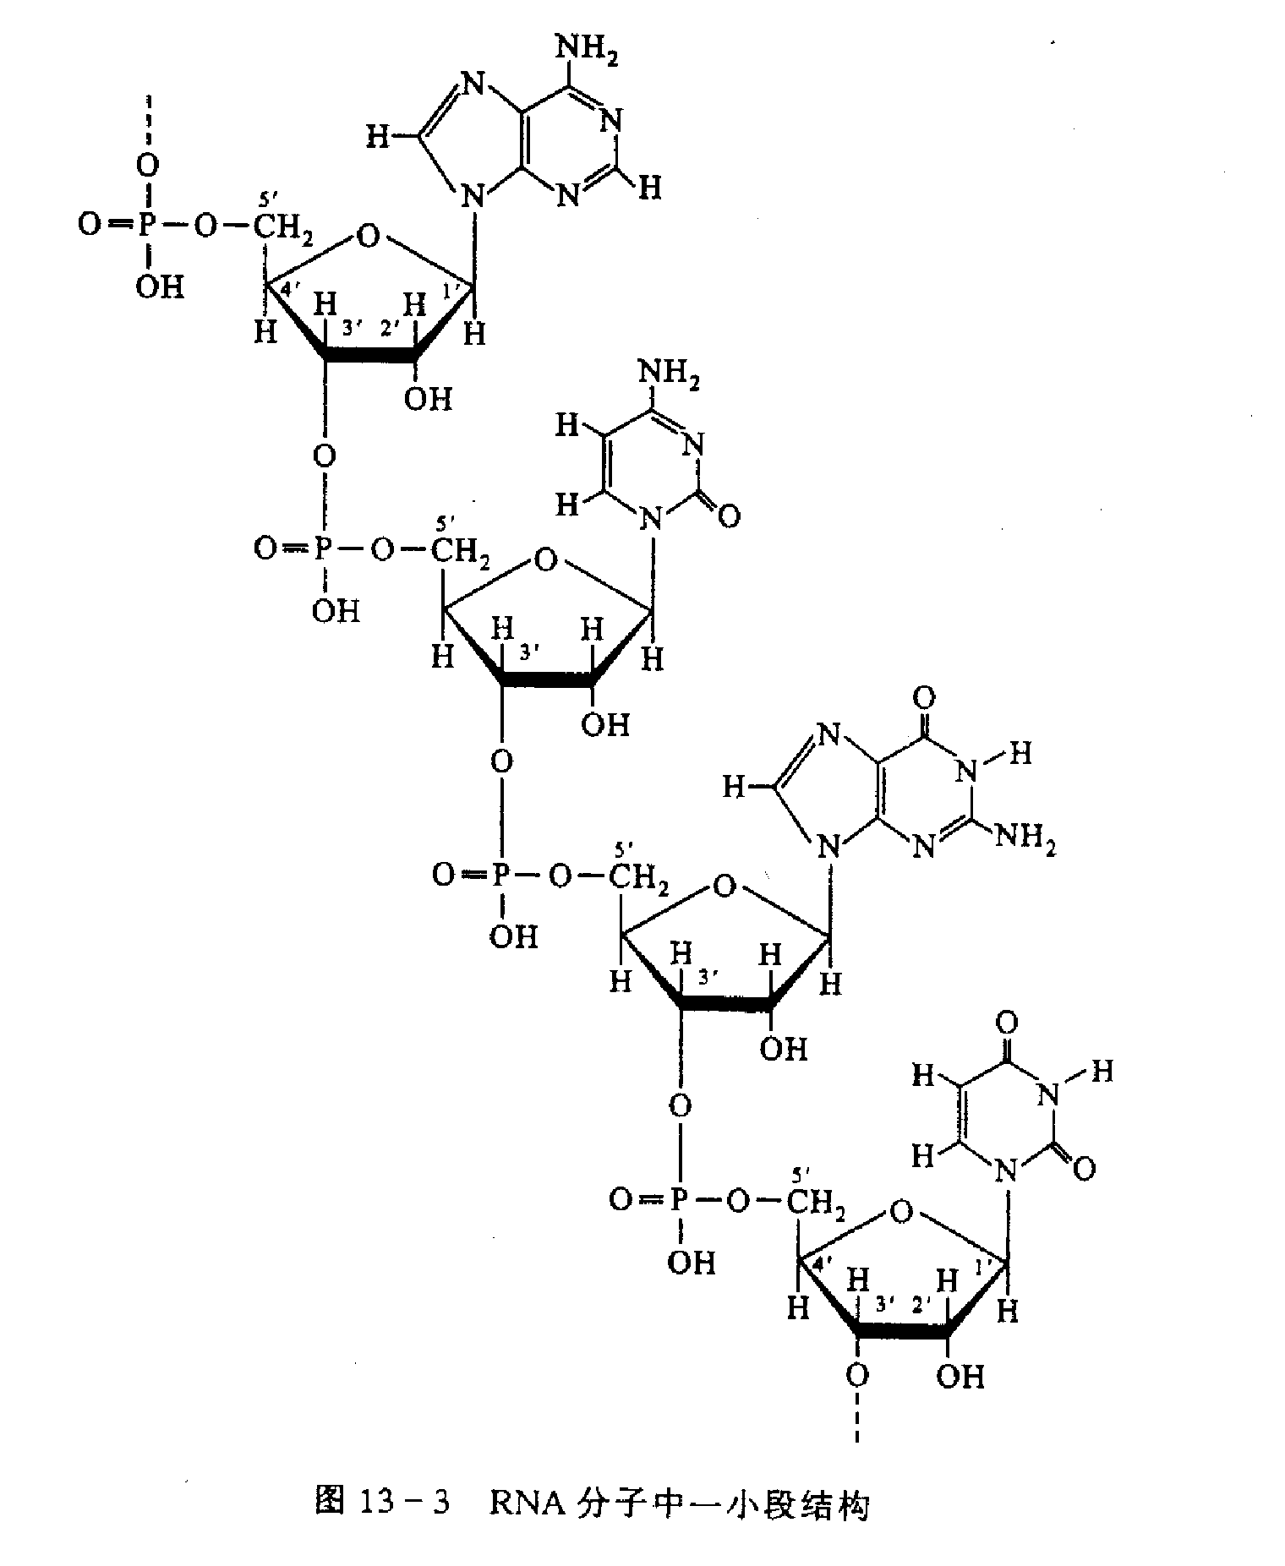
核糖核酸（RNA）的结构
一级结构
RNA主要分布在细胞质中，也是由3′→5′磷酸二酯键连接成的无分支长链大分子。尽管RNA分子中核糖环C2′上有羟基，但并不形成2′, 5′-磷酸二酯键。

Slide 41
tRNA的一级结构特点
分子长度约70～90个核苷酸，是3种主要RNA类型中最小的。
tRNA分子中约20多个位置上的核苷酸是保守的。其中的十几个核苷酸是恒定的，另外一些则是半恒定的，即限定在嘌呤或嘧啶的范围。
成熟的tRNA分子5′末端是一个被磷酸化的碱基，通常为pG；3′末端序列为CCA，活化的氨基酸就连接于腺苷酸的3′羟基上。
tRNA分子含多种稀有碱基或修饰碱基，在所有RNA分子中修饰程度最高。tRNA中的碱基修饰增加了其结构多样性，对于其功能的多样性具有重要意义

Slide 42
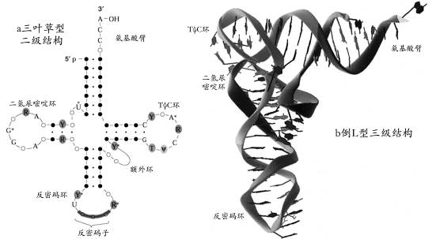
tRNA二、三级结构
氨基酸臂（amino acid arm）：其3′端为CCA-OH结构，用来连接活化的氨基酸；
二氢尿嘧啶环（也称DHU环或D环）：由8～12个核苷酸组成，其中含有两个二氢尿嘧啶；
反密码子环（anticodon loop）：环中央的三个碱基是与三联体密码相对应的反密码子，反密码子中常出现次黄嘌呤核苷酸（也称肌苷酸，缩写为I）。
额外环（extra loop）：此环核苷酸数目不确定，75％的tRNA仅有3～5个核苷酸，而有的tRNA中长达13～21个核苷酸，可以作为tRNA分类的重要指标。
假尿嘧啶核苷－胸腺嘧啶核糖核苷环（TΨC环）：由7个核苷酸组成，其中含有保守的TΨC序列。

Slide 43
rRNA的一级结构特点
1）rRNA中有甲基化核苷的存在。
2）5SrRNA为真核和原核细胞共有，含120个核苷酸。
在原核细胞中，rRNA的基因是按照16S，23S和5S的顺序串连排列的；
而在真核细胞中是按照18S，5.8S和28S的顺序排列（5S rRNA在高等真核生物中是单独转录的。
3）普遍存在于原核生物的16S rRNA 分子，大小约为1.5kb，其中既含有高度保守的序列区域，又有中度保守和高度变化的序列区域。
利用可变区序列的差异来对不同菌属、菌种的细菌进行分类鉴定。比较各种原核生物的16S rDNA序列也可研究它们之间的亲缘关系和进化距离。
16S rRNA二级结构可能作为一个新的分类指标，成为系统分类的一个重要补充。

Slide 44
核糖体种类
核糖体种类 | 亚基 |  | rRNA（大致核苷酸数） | 蛋白质分子数目
原核细胞 （以大肠杆菌为例） | 70S | 30S | 16S (1600b) | 21
 |  | 50S | 5S (120b) | 34
 |  |  | 23S (2900b )
真核细胞 （以哺乳类动物细胞为例） | 80S | 40S | 18S (1900b) | 30
 |  | 60S | 5S (120b) | 40～54
 |  |  | 28S (4800 b)+5.8S (160 b)

Slide 45
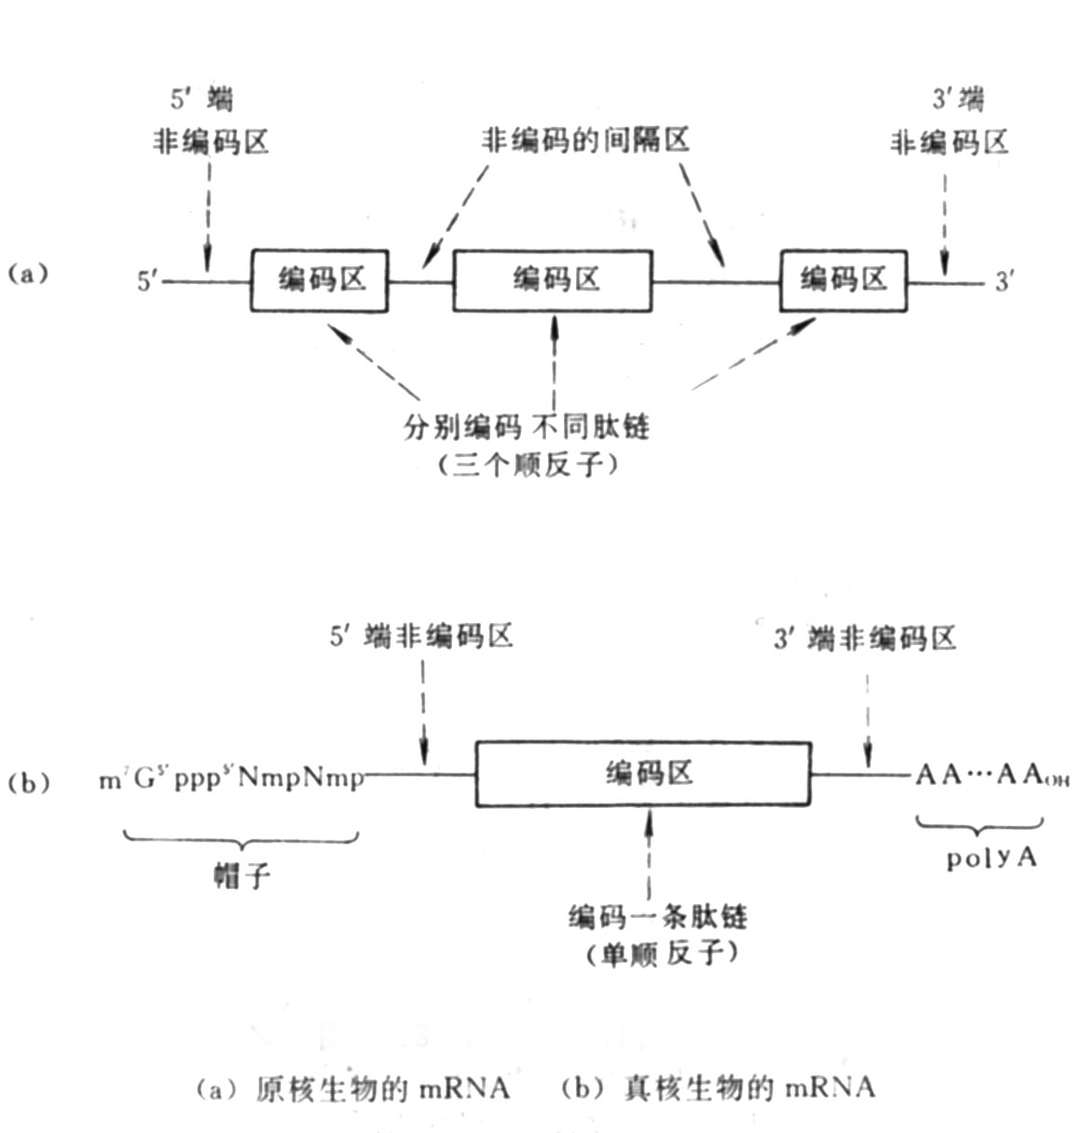
mRNA的结构特征

Slide 46
mRNA的结构特征
原核生物mRNA特征：
先导区+翻译区（多顺反子）+末端序列
真核生物mRNA特征：
绝大多数真核细胞mRNA 3’端有一段长约20～250的poly（A）。poly（A）是在转录后经poly（A）聚合酶的作用添加上去的。poly（A）尾巴可能与mRNA从细胞核到细胞质的运输有关。它还可能与mRNA的半衰期有关：新生mRNA的poly（A）较长，而衰老的mRNA poly（A）较短。

Slide 47
核酸的物理化学性质
一般性质
酸碱性质
紫外吸收
沉降特性
变性、复性
核酸的水解

Slide 48
核酸的一般性质
1.性状：RNA及其组分纯品都呈白色的粉末或结晶；DNA则
为疏松的石棉一样的纤维状固体。
2.溶解性：微溶于水，不溶于乙醇、乙醚、氯仿等有机溶剂。
它们的钠盐易溶于水。DNA蛋白在1 mol/L的NaCl溶液中溶解度比纯水高2倍，在0.14mol/L的NaCl溶液中溶解度最低；RNA蛋白在0.14mol/L的NaCl溶解度较大。可用于核酸的分离。
3.粘性：DNA溶液的粘度极高。RNA溶液的粘度要小得多。核酸变性后，粘度下降。

Slide 49
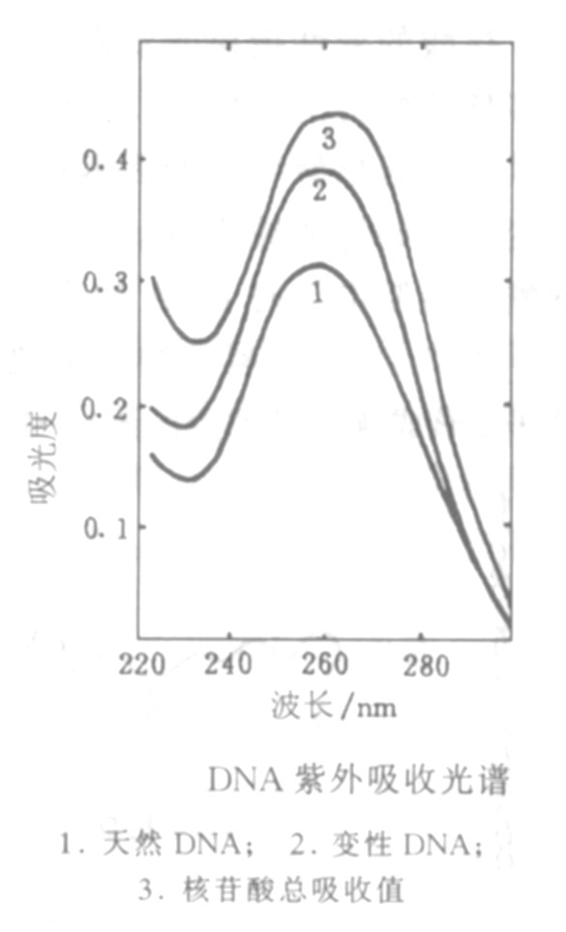
核酸的紫外吸收
纯DNA OD₂₆₀/OD₂₈₀=1.8
纯RNA OD₂₆₀/OD₂₈₀=2.0

Slide 50
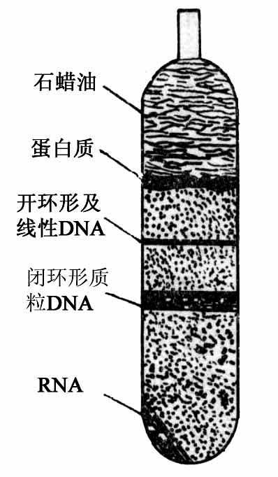
沉降特性
溶液中的核酸在引力场中可以下沉，在超速离心机造成的极大的引力场下，核酸分子下沉的速率大大加快。
沉降平衡超离心
又称密度梯度离心
图 5-18 经染料—氯化铯密度超离心后，不同构象DNA及各种杂质的分布

Slide 51
核酸的变性、复性
核酸的变性指DNA分子中的双螺旋结构解链为无规则线性结构的现象。
变性的本质是维持双螺旋稳定性的氢键断裂，碱基间的堆积力遭到破坏，但不涉及到共价键的断裂和一级结构的改变.

Slide 52
变性DNA的特征
溶液粘度降低DNA双螺旋是紧密的刚性结构，变性后转化成柔软而松散的无规则单股线性结构，因此粘度明显下降。
旋光性发生变化 变性后整个DNA分子的对称性及分子构型改变，使DNA溶液的旋光性发生变化。
紫外吸收增强 即增色效应（hyperchromic effect），指DNA变性后其紫外吸收明显增强的效应。DNA变性后暴露出藏于双螺旋内部的碱基共轭双键，因而分子在260nm处的紫外光吸收将增强。

Slide 53
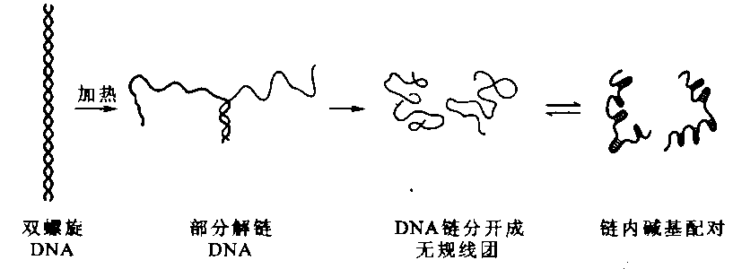
Tm值
通常把加热变性使DNA的双螺旋结构失去一半时的温度称为该DNA的熔点或熔解温度（melting temperature），用Tm表示

Slide 54
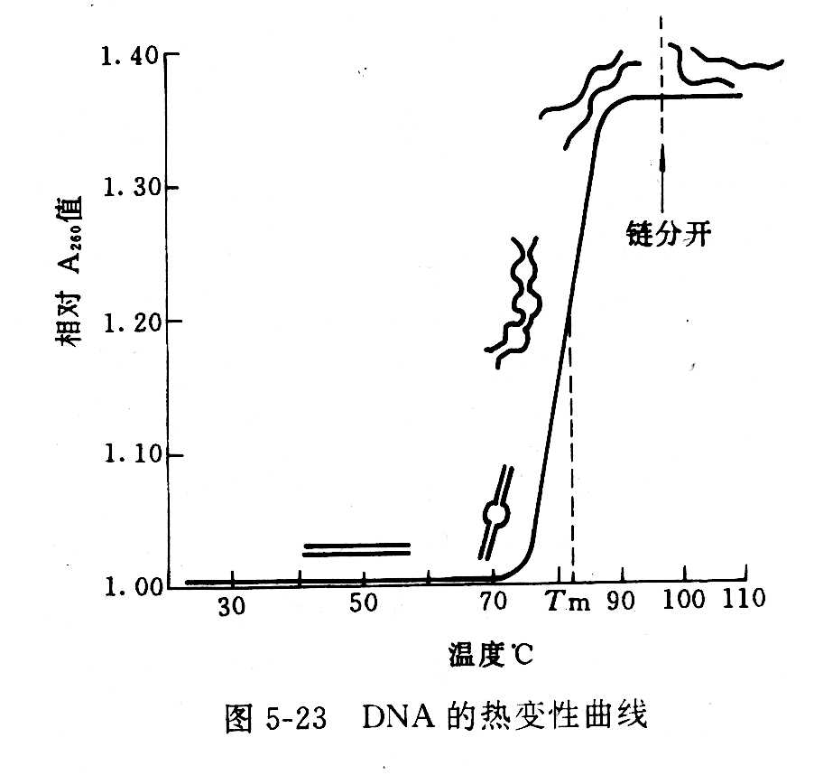
影响Tm的因素
1.DNA 的均一性越高,Tm的温度范围越小。
2.G-C含量越高, Tm的值越大，当GC的含量上升1%，则Tm上升0.4℃。马默多蒂（Marmur-Doty）关系式：
Tm = 69.3+0.41(G+C)%，
或GC%=（Tm-69.3）×2.44
3.介质的离子强度较高时, Tm的值较大。
4.尿素,甲酰胺等化学试剂可以降低Tm的值,称作变性剂。

Slide 55
复性
变性DNA在适当条件下，又可使两条彼此分开的链重新缔合（reassociation）成为双螺旋结构，这过程称复性（renaturation）
变性DNA在缓慢冷却时，可以复性，此过程称为退火（annealing）
随着核酸复性，会发生减色效应（hypochromic effect），即紫外吸收降低的现象。

Slide 56
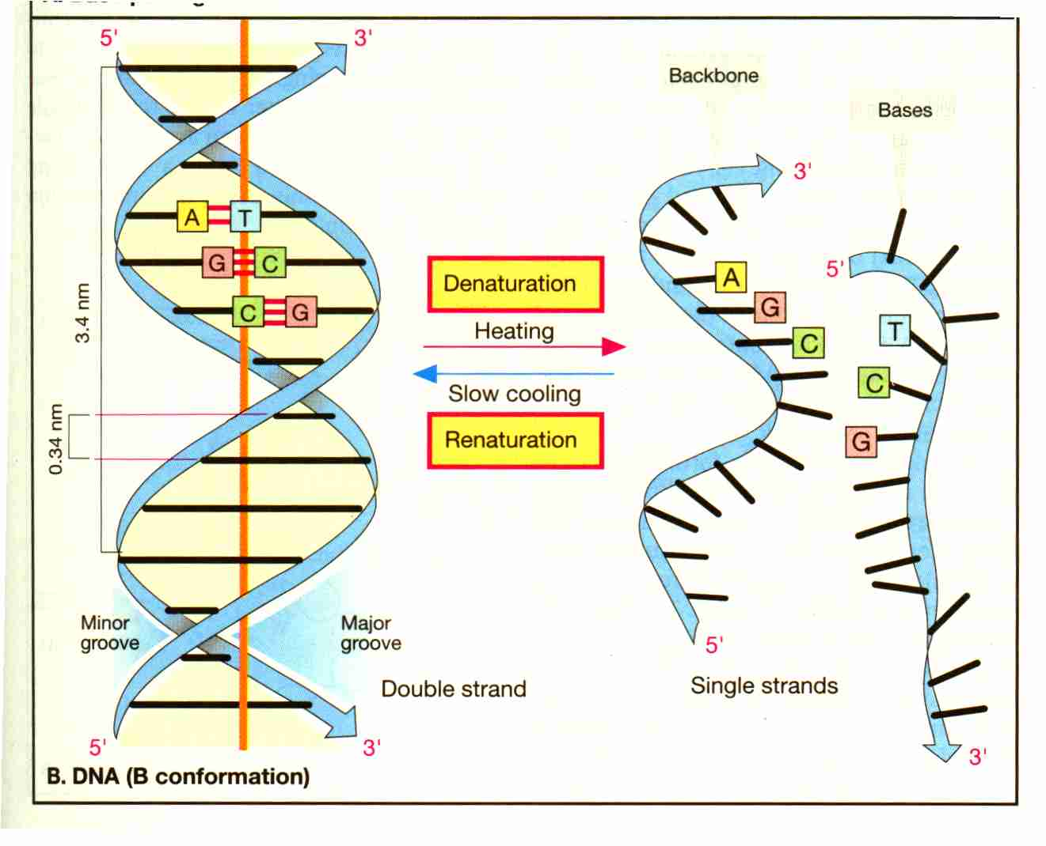
核酸的变性，复性及杂交
DNA分子的变性

Slide 57
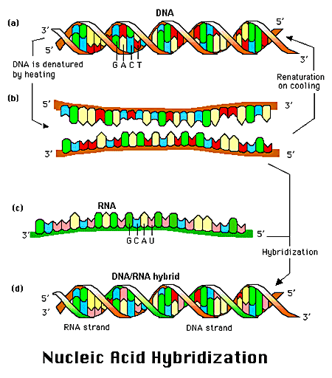
核酸的分子杂交

Slide 58
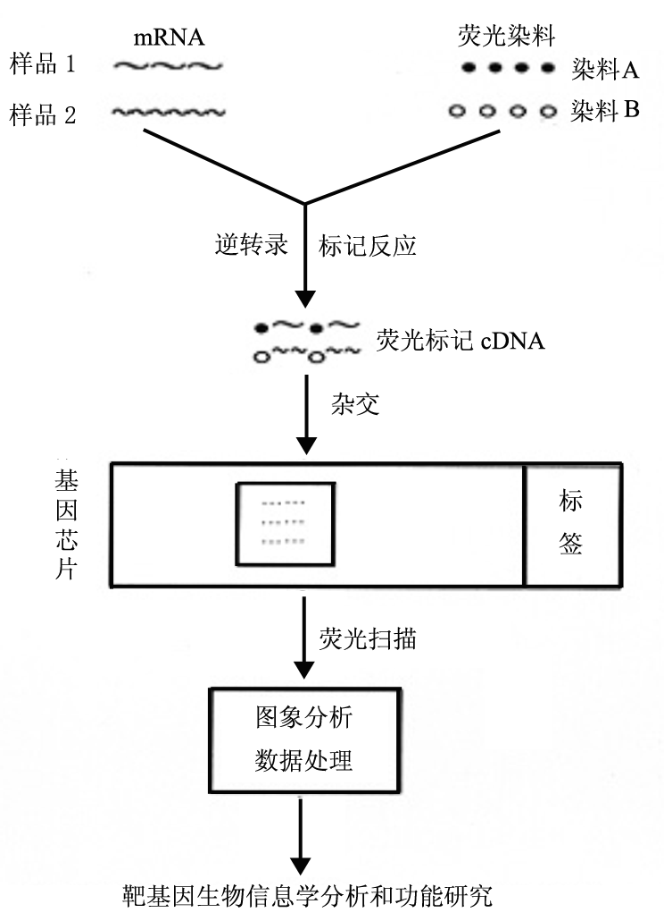
基因芯片技术
基因芯片（genechip）技术是一种基于核酸杂交原理而发展起来的高通量核酸检测技术。基因芯片包括DNA芯片和cDNA芯片，该技术是将许多特定的DNA片断和cDNA片断作为探针固定于固相支持物上，通过与荧光标记的样品进行杂交，然后检测杂交信号的强度及分布来定性和定量地分析样品中与探针互补的DNA序列
图5-26 基因芯片工作示意图

Slide 59
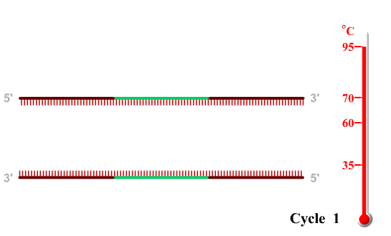
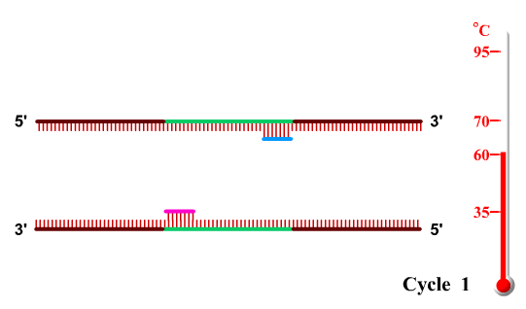
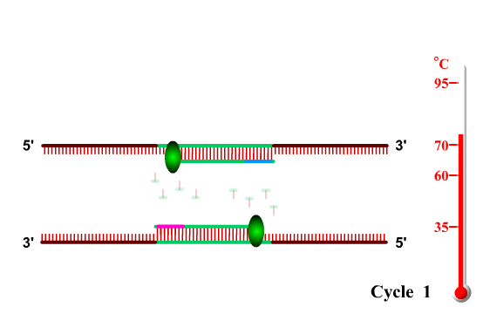
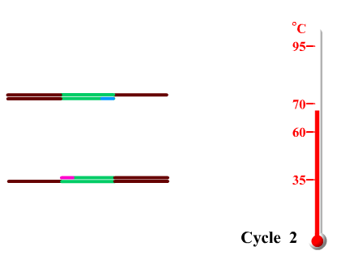
PCR应用
2^{N}

Slide 60
PCR原理和过程
多聚酶链式反应（PCR：Polymerase Chain Reaction)
PCR是由美国科学家穆利斯提出的一种体外简化条件下模拟DNA体内复制的DNA快速扩增的方法，此技术获得1993年诺贝尔化学奖。

Slide 61
引物
5’
3’
3’
5’
变性、退火
延伸
变性、退火
延伸
PCR的指数扩增（2^{n}）

Slide 62
PCR反应体系
模板：DNA
引物：P1 P2
DNA聚合酶：Taq
原料：dNTP
反应缓冲液
辅助因子：Mg²⁺
琼脂糖凝胶电泳
Taq
P2
P1
dTTP
Mg²⁺
dATP
dCTP
dGTP

Slide 63
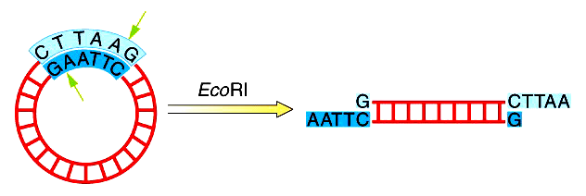
核酸的水解
（三）酶水解
能水解核酸的酶称为核酸酶（nuclease）。
所有的细胞都含有不同的核酸酶。从分类的角度看，核酸酶属于磷酸二酯酶，因为核酸酶催化的反应都是使磷酸二酯键被水解。
限制性内切酶，能够识别DNA特定核苷酸序列并在所识别顺序内或附近切割双链DNA，这些特定核苷酸序列常常含4-6个具有回文结构的核苷酸残基。

Slide 64
核酸的水解
（一）酸水解
DNA和RNA的C-N糖苷键和磷酸酯键都能被稀酸水解，但糖苷键比磷酸酯键更易被酸水解。嘌呤碱的糖苷键比嘧啶碱的糖苷键对酸更不稳定。对酸最不稳定的是嘌呤与脱氧核糖之间的糖苷键。
（二）碱水解
RNA的磷酸酯键易被稀碱水解，得到2′,3′-核苷酸混合物，
DNA的磷酸酯键则不易被碱水解。

Slide 65
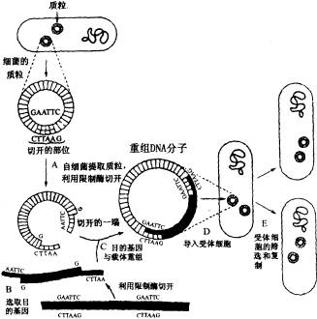
DNA重组技术
一个完整的DNA克隆过程应包括：目的基因的获取，基因载体的选择与构建，目的基因与载体的拼接，重组DNA分子导入受体细胞，筛选并无性繁殖含重组分子的受体细胞（转化子）。
图 5-27 DNA重组技术的主要步骤
返回

Slide 66
分子克隆载体的特征
分子克隆载体是一类可供外源DNA插入并携带重组DNA分子进入适当宿主细胞的DNA分子。
分子克隆载体的种类：
  大肠杆菌分子克隆载体; 细菌和链霉菌的分子克隆载体；真菌分子克隆载体；植物克隆载体；动物分子克隆载体；

Slide 67
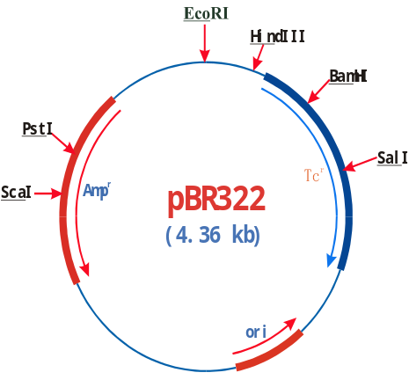
载体特点
至少有一个复制起点，因而至少可在一种生物体中自主复制。
2. 至少应有一个克隆位点，以供外源DNA插入。
3. 至少应有一个遗传标记基因，以指示载体或重组DNA分子是否进入宿主细胞

Slide 68
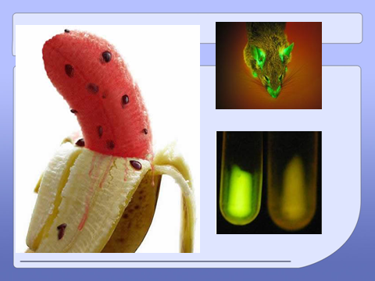
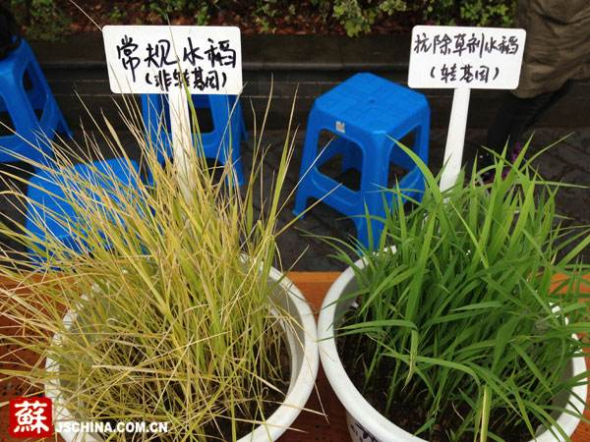

Slide 69
核酸类物质的制备和应用
核酸类物质的制备
制备核酸类物质有三条途径：从生物组织中直接分离提取；选育高产核酸类物质的微生物菌种，通过发酵法制取；化学合成。应用较多的主要是前两种。
类别 | RNA | DNA
细菌 | 0.3%-5.1% | 0.4%-4.5%
酵母 | 2.7%-10.0% | 0.03%-0.5%
霉菌 | 0.7%-28.6% | 0.2%-3.3%

Slide 70
医药领域的应用
1. 核苷类抗肿瘤、抗病毒药物
一些经修饰和结构改造的嘌呤和嘧啶衍生物作为底物类似物可参与核苷酸的代谢，并对核苷酸和多核苷酸的生物合成具有明显的抑制作用，从而有效抑制DNA的生物合成。

Slide 71


阿昔洛伟（Aciclovir）：主要用于疱疹病毒引起的皮肤感染。可以抑制病毒中DNA依赖的DNA聚合酶活性。
阿昔洛伟
阿糖腺苷（Adenine arabinoside, 也称Ara A, Vidarabine）：为嘌呤核苷同系物，由链霉菌S. antibioticus培养液中提取或人工合成。具有广谱抗病毒活性，
阿糖腺苷

Slide 72


利巴韦林（Ribavirin，又称三氮唑核苷，病毒唑）是人工合成的鸟嘌呤类似物，为广谱抗病毒药，对多种RNA和DNA病毒有抑制作用。
利巴韦林
核苷类逆转录酶抑制药:
齐多夫定（zidovudine, ZDV，叠氮胸苷）为本类第一个（1987年）被美国FDA批准上市的药物 。
齐多夫定

Slide 73
4.基因治疗、基因疫苗与干扰RNA制品
基因治疗是指在基因水平上将正常有功能的基因或其他外源基因通过基因转移方式导人到患者体内，并使之表达，产生具有治疗作用的生物活性物质来治疗疾病，实质上可以看作是导人一个具有治疗作用的给药系统，甚至可将基因看作药物
基因疫苗指的是DNA疫苗，即将编码外源性抗原的基因插入到含真核表达系统的质粒上，然后将质粒直接导入人或动物体内，让其在宿主细胞中表达抗原蛋白，诱导机体产生免疫应答。
RNA干扰（RNA interference, RNAi）是指在进化过程中高度保守的、由双链RNA（double-stranded RNA，dsRNA）诱发的、同源mRNA高效特异性降解的现象。

